Slide 1


Slide 2






CONTOSO
Organograma
Lara Cardoso
Presidente
August Bergqvist
VP de Finanças
Allan Mattsson
VP de Tecnologia
Flora Berggren
VP de Operações
Mira Karlsson
VP de Marketing
Kalle Persson
Vice Presidente de Produto
Alexander Persson
VP de Recursos Humanos
Alexander Martensson
Gerente de Contabilidade
Angelica Astrom
Diretor de Engenharia
Ian Hansson
Gerente de Instalações
April Hansson
Gerente de Marketing
Jens Martensson
Gerente de Produto
Angelica Hansson
Gerente de RH
Jens Martensson
Gerente de Contabilidade
Angelica Hansson
Diretor de Engenharia
Alexander Martensson
Gerente de Produtos
Ian Hansson
Diretor de Engenharia
Ian Hansson
Gerente de Produto
Jens Martensson
Diretora de Engenharia

Slide 3



CONTOSO
Organograma
Doméstico
Nacional
Internacional
Mirjam Nilsson
Presidente
Nicolau Mendes
VP de Finanças
Allan Mattsson
VP de Tecnologia
Flora Berggren
VP de Operações
Mira Karlsson
VP de Marketing
Alexander Martensson
VP de Produto
Ian Hansson
VP de Recursos Humanos
Antônio Teixeira
Gerente de Contabilidade
Angelica Astrom
Diretor de Engenharia
Ian Hansson
Gerente de Instalações
April Hansson
Gerente de Marketing
Jens Martensson
Gerente de Produto
Angelica Hansson
Gerente de RH
Diogo Martins
Gerente de Contabilidade
Ian Hansson
Diretor de Engenharia
Alexander Martensson
Gerente de Produto
Ian Hansson
Diretora de Engenharia
Ian Hansson
Gerente de Produto

Slide 4








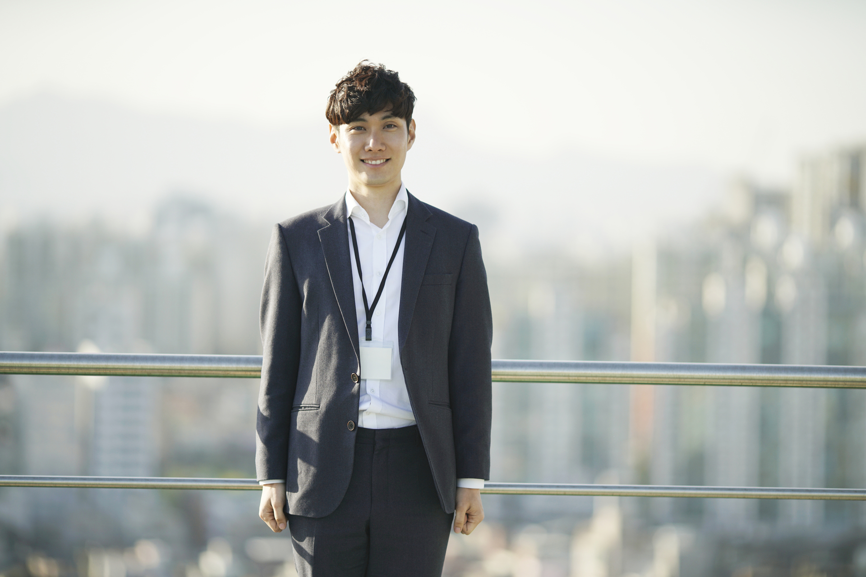


CONTOSO
Organograma
Lara Cardoso
Presidente
Doméstico
Nacional
Internacional
Eduarda Dias
Assistente Executivo
Nicolau Mendes
VP de Finanças
Alberto Ramos
VP de Tecnologia
Gabrielle Gonçalves
VP de Operações
Manuela Ribeiro
VP de Marketing
Karolina Rocha
VP de Produto
Valentina Rodrigues
VP de Recursos Humanos
Antônio Teixeira
Gerente de Contabilidade
Angelica Astrom
Diretor de Engenharia
Mateus Rodrigues
Gerente de Instalações
Brenda Fernandes
Gerente de Marketing
Diogo Martins
Gerente de Produto
Clara Barbosa
Gerente de RH
Diogo Martins
Gerente de Contabilidade
Mateus Rodrigues
Diretor de Engenharia
Antônio Teixeira
Gerente de Produto
Brenda Fernandes
Diretor de Engenharia
Mateus Rodrigues
Gerente de Produto

